Slide 1




TRƯỜNG TIỂU HỌC ÁI MỘ A
Bài giảng điện tử Tiếng Việt lớp 3
Tên bài: Ngôi nhà trong cỏ

Slide 2



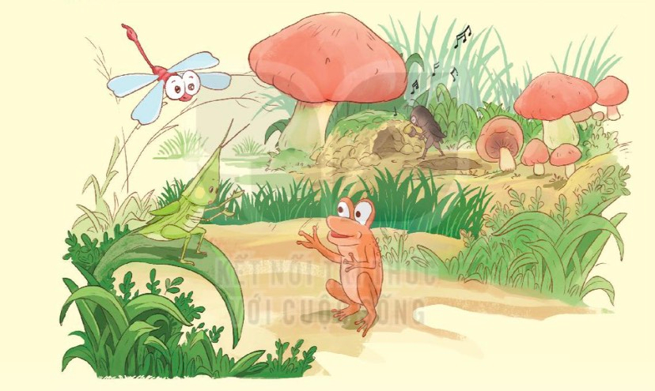
Quan sát tranh minh họa, đoán xem các con vật đang làm gì?

Slide 3














Thứ … ngày … tháng … năm 2022
Tuần 16 – Bài 29

Slide 4


Mục tiêu
1. Đọc đọc đúng từ ngữ, câu, đoạn và toàn bộ câu chuyện; biết ngắt, nghỉ hơi hợp lí. Bước đầu biết thể hiện tâm trạng, cảm xúc của nhân vật qua tình tiết trong câu chuyện qua giọng đọc.
2. Nhận biết được các sự việc xảy ra trong câu chuyện gắn với thời gian, địa điểm cụ thể. Hiểu suy nghĩ, cảm xúc của nhân vật dựa vào hành động, việc làm của nhân vật.
3. Hiểu ND: Những người hàng xóm là những người bạn tốt của chúng ta. Chúng ta có thể học hỏi nhiều điều từ họ, đồng thời cùng họ làm những công việc chung để cuộc sống tốt đẹp hơn.

Slide 5



KHÁM
PHÁ

Slide 6



Sáng sớm, cào cào và nhái bén đang tập nhảy xa thì chợt một tràng “re re re” vang lên. Hai bạn nghểnh đầu nghe:
- Hay quá, ai hát đó?
Chuồn chuồn vừa bay đến, đậu trên nhánh cỏ may, đôi cánh mỏng rung nhè nhẹ khi điệu nhạc vút cao:
- Có phải cào cào hát không? Hay nhái bén?
Cào cào lắc đầu, nhái bén cũng xua tay:
- Tớ à? Tớ hát thì ai nghe?
Thế là cào cào, nhái bén, chuồn chuồn rủ nhau đi tìm tiếng hát.
Dưới lớp cỏ xanh rì, mặt đất đen ẩm ướt, dế than đang xây nhà. Chốc chốc cậu dừng lại, cất tiếng hát say sưa. Khi dứt bài hát, dế than giật mình nghe thấy một tràng pháo tay lộp bộp. Cào cào từ trên nhánh cỏ nhảy xuống:
- Tớ là cào cào. Tiếng hát của bạn hay quá!
Chuồn chuồn khẽ đập đôi cánh:
- Tớ là chuồn chuồn. Bạn thật là một tài năng âm nhạc.
Dế than ngượng ngùng:
- Ôi, tớ chỉ là thợ đào đất thôi. Tớ là dế than.
Nhái bén mừng rỡ:
- A, từ nay tớ có thêm một láng giềng hát hay, làm giỏi là dế than. Để chúng tớ giúp bạn dựng nhà.
Cào cào, nhái bén, chuồn chuồn cùng xúm vào giúp dế than. Chỉ chốc lát, ngôi nhà xinh xắn bằng đất đã được xây xong dưới ô nấm giữa vùng cỏ xanh tươi.
Theo Lý Lan

Slide 7

Chia đoạn
Đoạn 1:
Từ đầu đến đi tìm tiếng hát.
Đoạn 2:
Tiếp theo cho đến một tài năng âm nhạc.
Đoạn 3:
Còn lại.

Slide 8


Luyện đọc đoạn

Slide 9
Luyện đọc đoạn 1
Sáng sớm, cào cào và nhái bén đang tập nhảy xa thì chợt một tràng “re re re” vang lên. Hai bạn nghểnh đầu nghe:
- Hay quá, ai hát đó?
Chuồn chuồn vừa bay đến, đậu trên nhánh cỏ may, đôi cánh mỏng rung nhè nhẹ khi điệu nhạc vút cao:
- Có phải cào cào hát không? Hay nhái bén?
Cào cào lắc đầu, nhái bén cũng xua tay:
- Tớ à? Tớ hát thì ai nghe?
Thế là cào cào, nhái bén, chuồn chuồn rủ nhau đi tìm tiếng hát.

Slide 10

Giải nghĩa từ
Nghểnh đầu :
Vươn cao đầu lên để lắng nghe.

Slide 11
Luyện đọc đoạn 2
Dưới lớp cỏ xanh rì, mặt đất đen ẩm ướt, dế than đang xây nhà. Chốc chốc cậu dừng lại, cất tiếng hát say sưa. Khi dứt bài hát, dế than giật mình nghe thấy một tràng pháo tay lộp bộp. Cào cào từ trên nhánh cỏ nhảy xuống:
- Tớ là cào cào. Tiếng hát của bạn hay quá!
Chuồn chuồn khẽ đập đôi cánh:
- Tớ là chuồn chuồn. Bạn thật là một tài năng âm nhạc.
- Tớ là cào cào. Tiếng hát của bạn hay quá!
Chuồn chuồn khẽ đập đôi cánh:
- Tớ là chuồn chuồn. Bạn thật là một tài năng âm nhạc.

Slide 12
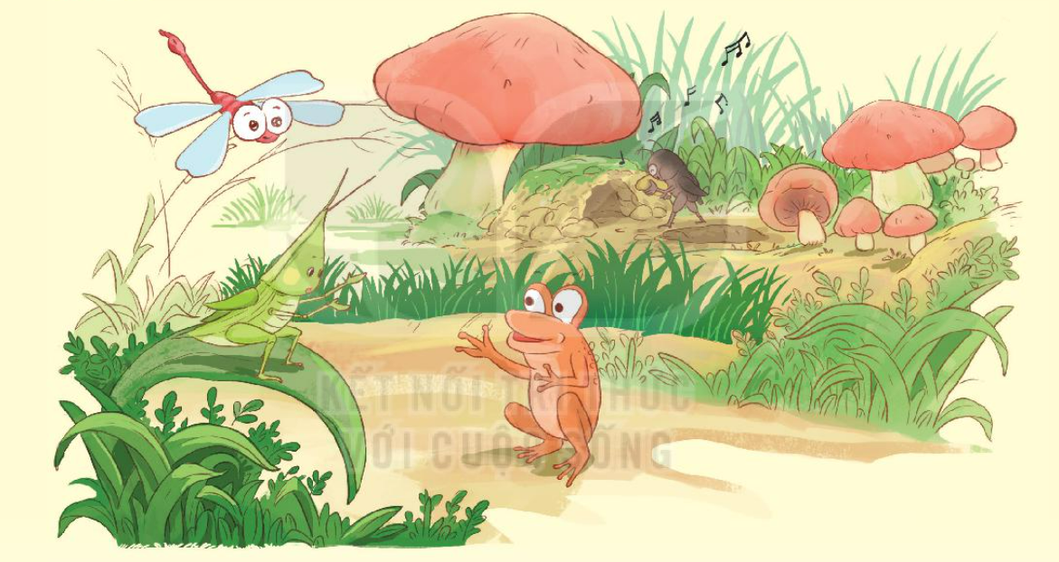
Luyện đọc đoạn 3
Dế than ngượng ngùng:
- Ôi, tớ chỉ là thợ đào đất thôi. Tớ là dế than.
Nhái bén mừng rỡ:
- A, từ nay tớ có thêm một láng giềng hát hay, làm giỏi là dế than. Để chúng tớ giúp bạn dựng nhà.
Cào cào, nhái bén, chuồn chuồn cùng xúm vào giúp dế than. Chỉ chốc lát, ngôi nhà xinh xắn bằng đất đã được xây xong dưới ô nấm giữa vùng cỏ xanh tươi.
láng giềng

Slide 13
Giải nghĩa từ
láng giềng
(như hàng xóm): người nhà ở bên cạnh

Slide 14
Luyện đọc nhóm
Nhiệm vụ
Luyện đọc theo nhóm.
Đọc cá nhân

Slide 15
Sáng sớm, cào cào và nhái bén đang tập nhảy xa thì chợt một tràng “re re re” vang lên. Hai bạn nghểnh đầu nghe:
- Hay quá, ai hát đó?
Chuồn chuồn vừa bay đến, đậu trên nhánh cỏ may, đôi cánh mỏng rung nhè nhẹ khi điệu nhạc vút cao:
- Có phải cào cào hát không? Hay nhái bén?
Cào cào lắc đầu, nhái bén cũng xua tay:
- Tớ à? Tớ hát thì ai nghe?
Thế là cào cào, nhái bén, chuồn chuồn rủ nhau đi tìm tiếng hát.
Dưới lớp cỏ xanh rì, mặt đất đen ẩm ướt, dế than đang xây nhà. Chốc chốc cậu dừng lại, cất tiếng hát say sưa. Khi dứt bài hát, dế than giật mình nghe thấy một tràng pháo tay lộp bộp. Cào cào từ trên nhánh cỏ nhảy xuống:
- Tớ là cào cào. Tiếng hát của bạn hay quá!
Chuồn chuồn khẽ đập đôi cánh:
- Tớ là chuồn chuồn. Bạn thật là một tài năng âm nhạc.
Dế than ngượng ngùng:
- Ôi, tớ chỉ là thợ đào đất thôi. Tớ là dế than.
Nhái bén mừng rỡ:
- A, từ nay tớ có thêm một láng giềng hát hay, làm giỏi là dế than. Để chúng tớ giúp bạn dựng nhà.
Cào cào, nhái bén, chuồn chuồn cùng xúm vào giúp dế than. Chỉ chốc lát, ngôi nhà xinh xắn bằng đất đã được xây xong dưới ô nấm giữa vùng cỏ xanh tươi.

Slide 16


Tìm hiểu bài

Slide 17

Sáng sớm, cào cào và nhái bén đang tập nhảy xa thì chợt một tràng “re re re” vang lên. Hai bạn nghểnh đầu nghe:
- Hay quá, ai hát đó?
Chuồn chuồn vừa bay đến, đậu trên nhánh cỏ may, đôi cánh mỏng rung nhè nhẹ khi điệu nhạc vút cao:
- Có phải cào cào hát không? Hay nhái bén?
Cào cào lắc đầu, nhái bén cũng xua tay:
- Tớ à? Tớ hát thì ai nghe?
Thế là cào cào, nhái bén, chuồn chuồn rủ nhau đi tìm tiếng hát.
Vào sáng sớm, chuyện gì xảy ra khiến cào cào, nhái bén, chuồn chuồn chú ý?
Vào sáng sớm, một tràng "re re re" vang lên khiến cào cào, nhái bén, chuồn chuồn chú ý.

Slide 18
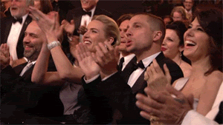
Giải nghĩa từ
Tràng:
Chuỗi âm thanh phát ra liên tục.

Slide 19



Đọc thầm toàn bài
Các bạn đã phát hiện ra điều gì?
Các bạn phát hiện ra dế than đang vừa xây nhà vừa hát.

Slide 20
Đọc thầm toàn bài
Chi tiết nào cho thấy cuộc gặp gỡ của các bạn rất thân mật?
Các bạn nghe dế than hát, vỗ tay khen hay rồi lần lượt giới thiệu bản thân để làm quen với dế than.

Slide 21
Đọc thầm toàn bài
Các bạn đã giúp dế than việc gì?
Các bạn đã giúp dế than dựng nhà.

Slide 22
Em nghĩ gì về việc các bạn giúp đỡ dế than?
Đọc thầm toàn bài
Các bạn là những người thân thiện, tốt bụng, biết giúp đỡ người khác. Đó là một hành động đáng để học tập, noi gương.

Slide 23




Câu chuyện muốn nói với chúng ta những người hàng xóm là những người bạn tốt. Chúng ta có thể học hỏi nhiều điều từ họ, đồng thời cùng họ làm những công việc chung để cuộc sống tốt đẹp hơn.

Slide 24

Mục tiêu
1. Đọc đọc đúng từ ngữ, câu, đoạn và toàn bộ câu chuyện; biết ngắt, nghỉ hơi hợp lí. Bước đầu biết thể hiện tâm trạng, cảm xúc của nhân vật qua tình tiết trong câu chuyện qua giọng đọc.
2. Nhận biết được các sự việc xảy ra trong câu chuyện gắn với thời gian, địa điểm cụ thể. Hiểu suy nghĩ, cảm xúc của nhân vật dựa vào hành động, việc làm của nhân vật.
3. Hiểu ND: Những người hàng xóm là những người bạn tốt của chúng ta. Chúng ta có thể học hỏi nhiều điều từ họ, đồng thời cùng họ làm những công việc chung để cuộc sống tốt đẹp hơn.

Slide 25

Bạn đã làm những việc gì để thể hiện sự quan tâm, chia sẻ, giúp đỡ hàng xóm láng giềng và bạn bè?

Slide 26

Hoạt động
Luyện đọc lại

Slide 27

Tiếng Việt
Xin chào và hẹn gặp lại
Tiếng Việt
Xin chào và hẹn gặp lại

